Slide 1
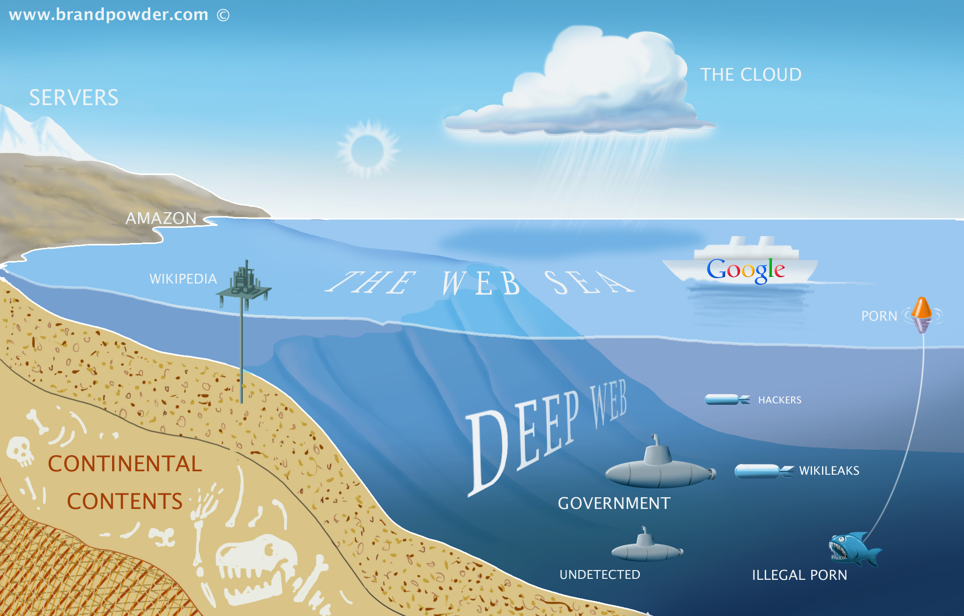
XI Seminário Internacional de Gerência de Riscos e Seguros
MITO
Verdade

Slide 2
Não
Ataque hacker e virus
Drogas, armas, mercado em geral
Acessar a deep web é ilegal
Grupos extremistas
Hitman’s – Assassinos Contratados
Videos Snuffs
Pornografia Grotesca
Experimentos “Científicos” com Humanos
Fóruns de Canibalismo
Bonecas Sexuais Humanas (*)
Grande variedade
Não
O que muda para Deep é o número e a forma como agem
Não é uma tarefa fácil mas o fato é que existem muitos e oferecendo os serviços mais variados.
Aos montes pela Deep
De todo tipo imaginável
Na "deep web" da deep web, existem fóruns de compartilhamento de documentos e imagens
Fóruns fechados , mais existentem
Notes:
Drogas – de maconha a metanfetamina, heroina, coca, sinteticas ...
Video snuff – Vídeos Snuffs” é o termo utilizado para à filmagens de assassinatos, aonde em homicídios pré-meditados, o assassino filma seu crime

